Slide 1
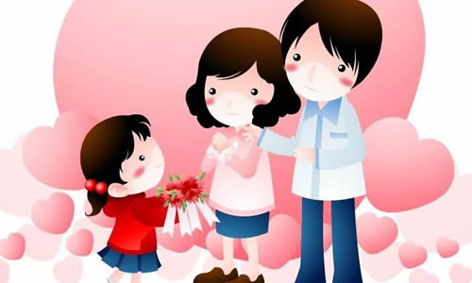
我们周围有许多爱我们的人，“老师”“妈妈”“朋友”，他们给我的生活增添了许多美好。

Slide 2
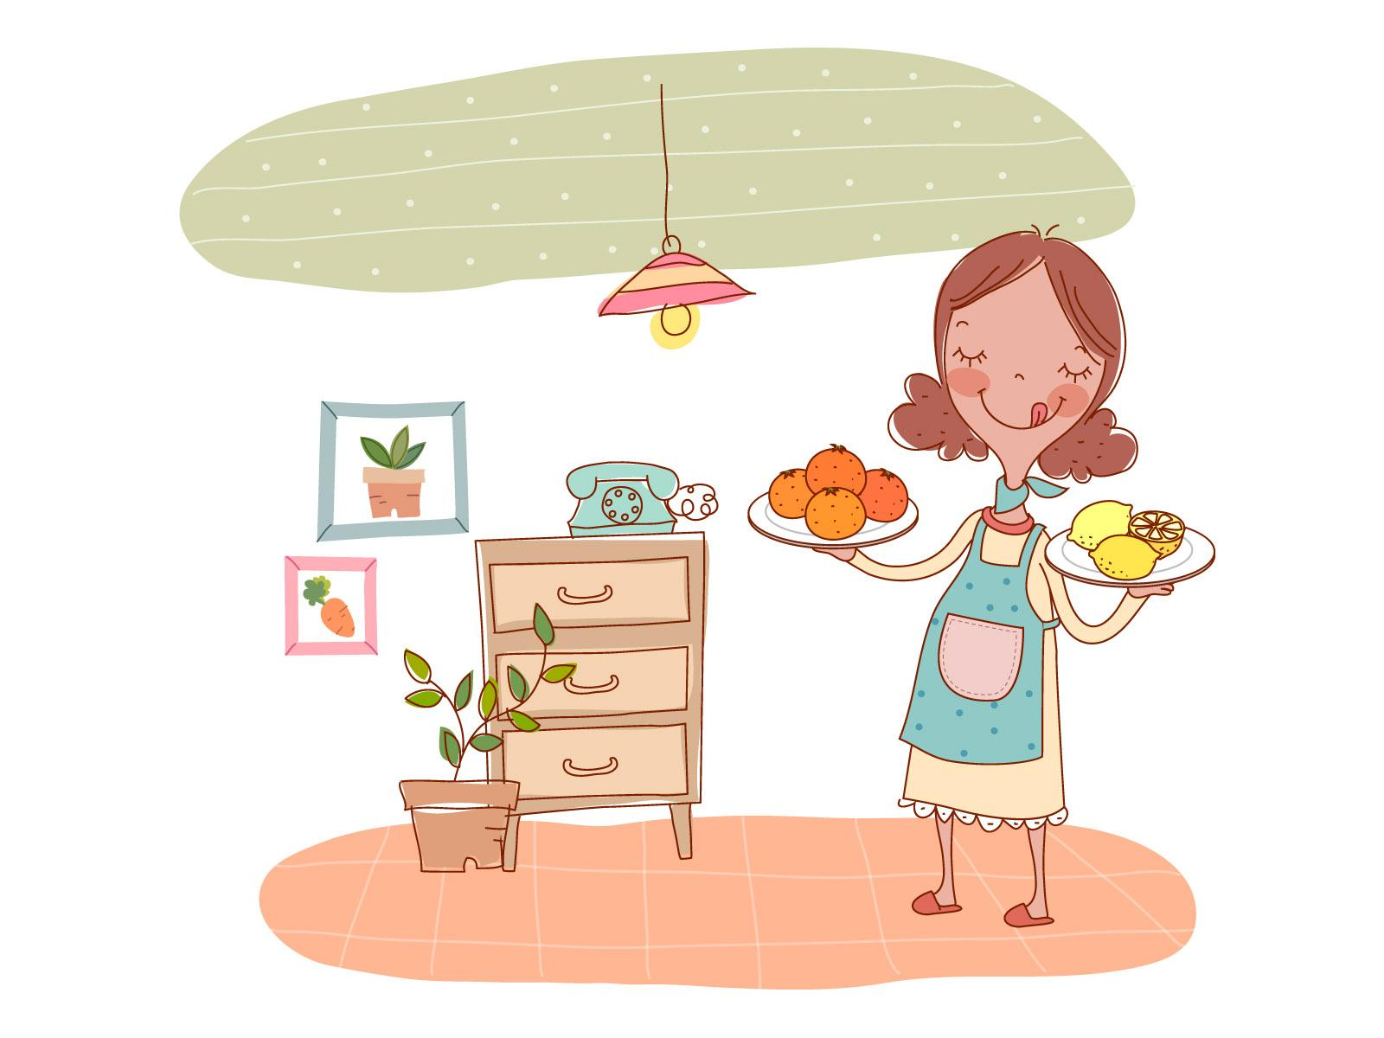
人教版 语文 六年级 上册
有
你
，
真
好
习作

Slide 3
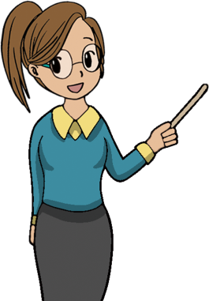
“有你，真好”是一句让人感到温暖的话。凝视着它，那人、那事、那场景……慢慢地就会浮现在眼前。

Slide 4
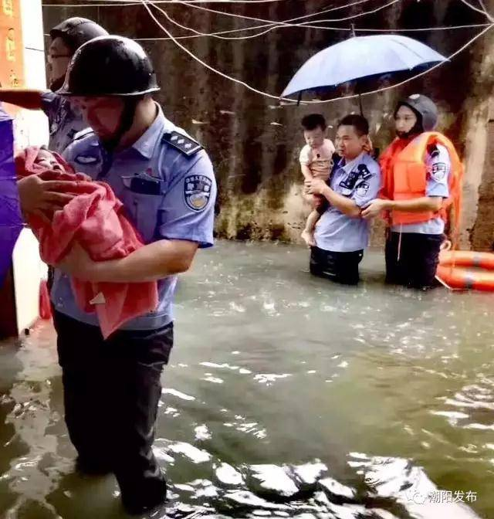
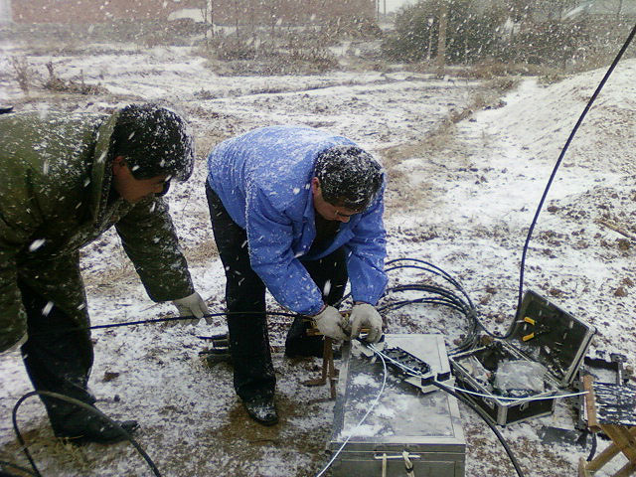

Slide 5
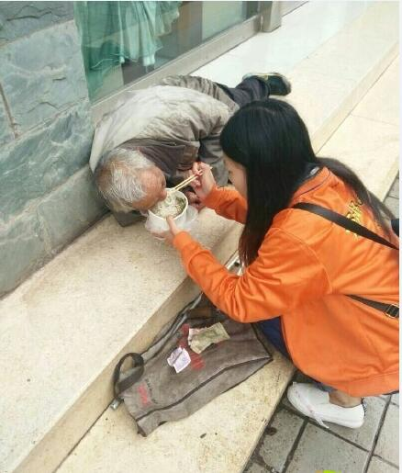
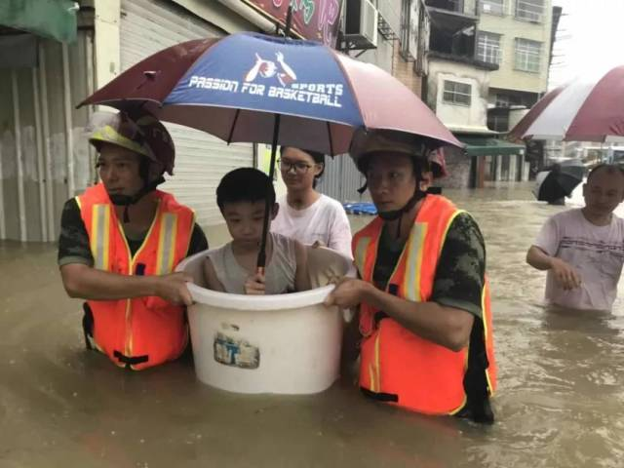

Slide 6
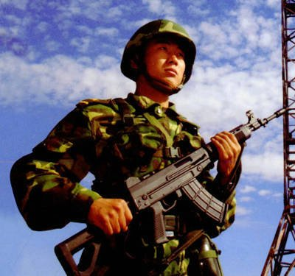
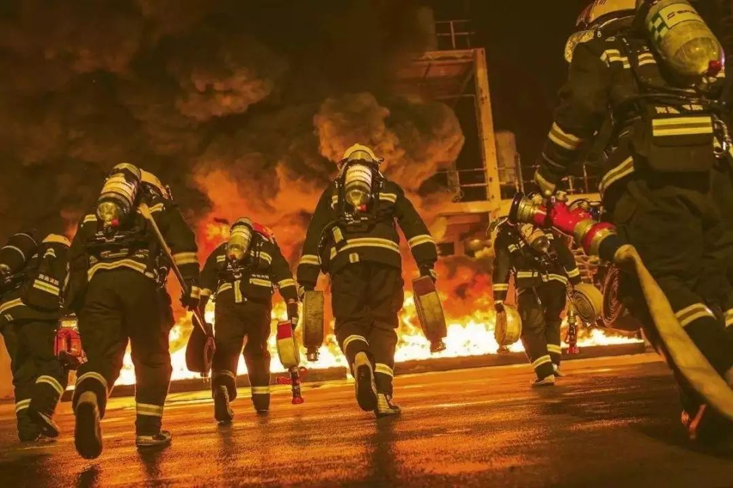

Slide 7
想一想
1.看到“有你，真好”这句话，你想到了谁？
2.为什么觉得有他“真好”？
3.哪件事或哪几件事让你感触比较深？
4.当时的场景是怎样的？

Slide 8
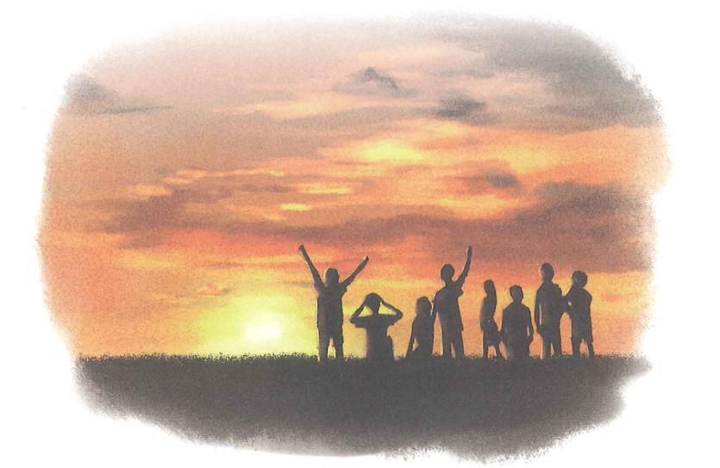
拿起笔，表达你真挚的情感吧！写的时候，可以假想这个“你”就在眼前，你在用文字和他对话。
写完后读一读，看看是不是把事情写具体了，是不是融入了自己的情感。
如果有可能，把这篇习作与文中的“你”分享。

Slide 9
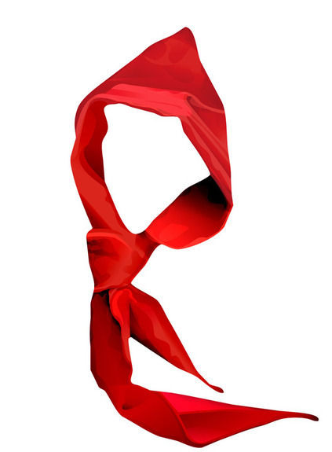
例文
有你真好
红领巾，它是由无数革命先烈的鲜血染红的，今年的十月一号——国庆节，是祖国母亲六十九岁的生日，红领巾陪伴祖国母亲见证了这风雨六十九年。在这六十九年中，红领巾保持了那份鲜亮，陪伴祖国母亲度过了既艰难又快乐的六十九年，告诉祖国母亲要坚持，只要坚持就会有希望。汶川地震中的小英雄不正是我们少先队员的骄傲吗？
我，作为一名普通的少先队员，得到的夸奖又为它抹上了一层又一层的红色，使它越来越亮丽、红艳。

Slide 10
曾经，我爱抚着它，嚷着让妈妈为我工工整整地戴好，然后在爷爷、奶奶面前学着哥哥姐姐们行队礼，逗得爸爸妈妈露出雪白的牙齿。过去，为了脖子上的红领巾，我疯狂地在外做好事，叔叔阿姨、爷爷奶奶都不止一次表扬我。随着年龄逐渐增长，对于夸奖，我已经不会像小时候那样羞得跑出“千里之外”，而是不屑一顾。我渐渐不在意胸前那瘦小的红领巾，我感觉它正在渐渐离我远去。
一天放学时，一位老太太大来接孙子，扶着拐杖，正颤颤巍巍地上楼梯，一步三晃，摇摇欲坠。我看不下去了，上去扶住老太太，陪着她一起接了小学弟高高兴兴走出校门。

Slide 11
告别时，她笑着轻轻说了声：“谢谢你，红领巾……”就在这时，一股久违的感情如重逢般涌上心头，流畅在全身，在呼唤我，我的全身细胞都充满着活力，都在激动地跳跃——原来助人为乐的感觉这么好。此时看看胸前的红领巾，那饱满的红色是那么的鲜亮，我不由地说：“红领巾，有你真好！”
如今，我和红领巾是一对行影不离的好朋友，我中有它，它中有我，它是我的知已。每一个星期天，我都会把它洗得干干净净，让它有着透红的身躯，闪发着一个少先队员助人为乐的光芒。

Slide 12
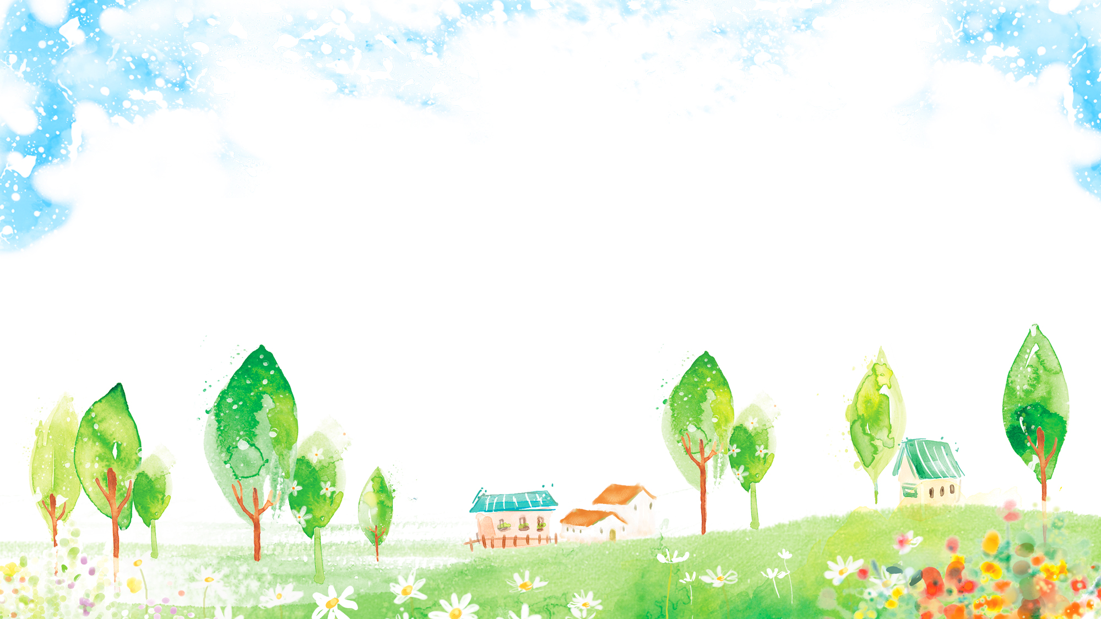
再见

